Slide 1
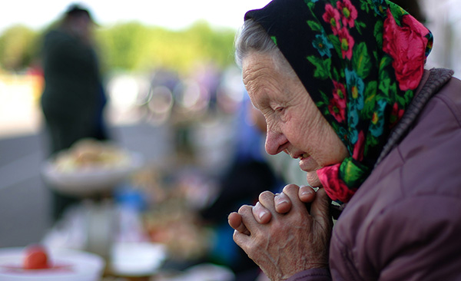
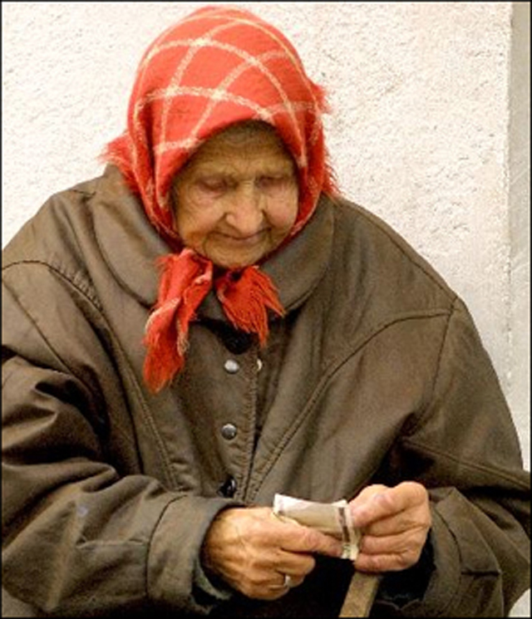
Социальный проект
«Руки помощи».
Облегчи седому путь,
Помоги хоть малость.
Сам поймешь когда-нибудь,
Что такое старость…

Slide 2
Руководители проекта:
Николаева А.А.
Сидорова Ангелина
Васильева Юлия
Ильин Вадим
Бобов Владимир
Участники проекта:
Добровольцы обучающиеся в 8 - 10 классах.

Slide 3
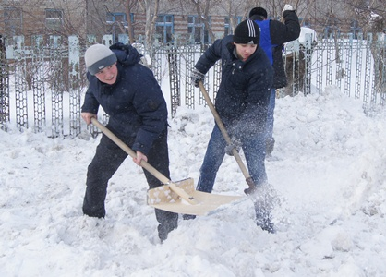
Актуальность проекта:
Пожилые люди – это те, у кого сложилось ясное ощущение, что силы с каждым днём уменьшаются, а немощи умножаются, и что процесс этот необратим. Мы пытаемся внести праздник в их однообразные будни, по возможности улучшить условия их жизни, а главное – донести до других людей, что это – проблема, острая и актуальная, на которую нельзя закрывать глаза.
В основу нашего социального проекта заложены идеи создания мобильных бригад по оказанию бесплатных услуг населению, расширение и развитие сети волонтерских команд среди учащихся в школе.

Slide 4
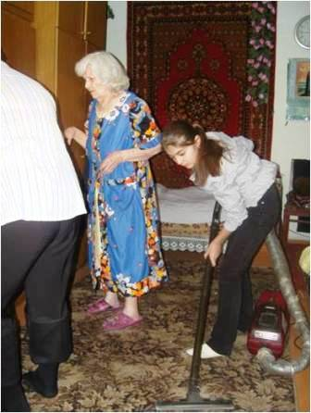
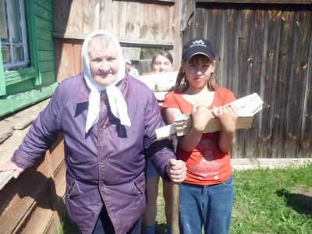
Цель проекта.
Разработка и реализация условий проведения социально-благотворительной акции оказание услуг ветеранам ВОВ, одиноким пожилым людям и инвалидам в рамках внеурочной деятельности учащихся.

Slide 5
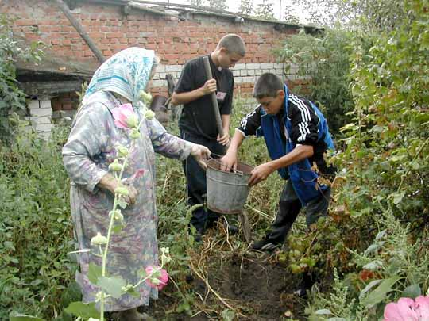
Задачи проекта
Изучить программные документы РФ по духовно-нравственному воспитанию и социализации обучающихся и нормативные требования к организации волонтерского движения.
Определить порядок проведения и организации социально-благотворительной акции ориентированной на ветеранов Великой Отечественной войны, одиноких пожилых людей и инвалидов. (Подготовка основных планов мероприятий).
Отработка алгоритма проведения подобных социально- благотворительной акций и внедрение в постоянную внеурочную деятельность обучающихся.
Установление тесной связи поколений, оказание действенной практической помощи ветеранам. Формирование знаний на основе проектно-исследовательской деятельности учащихся.

Slide 6
Предмет исследования:
- Учебно-воспитательный процесс в образовательном учреждении, направленный на формирование позитивного социального опыта в отношении к пожилым людям.
- После тщательного анализа опроса была выявлена приоритетная проблема: добровольческая, благотворительная помощь школьников людям, нуждающихся в помощи.
- Для решения этой проблемы в школе были созданы мобильные бригады, состоящие из школьников добровольцев обучающихся в 7-8 классах. Добровольцы были ознакомлены с разработкой, целью и задачами проекта. Был составлен план работы, распределены обязанности между добровольцами для дальнейшей успешной реализации проекта. При распределении обязанностей учитывалось желание каждого добровольца, его индивидуальные возможности и способности, уровень подготовленности.

Slide 7
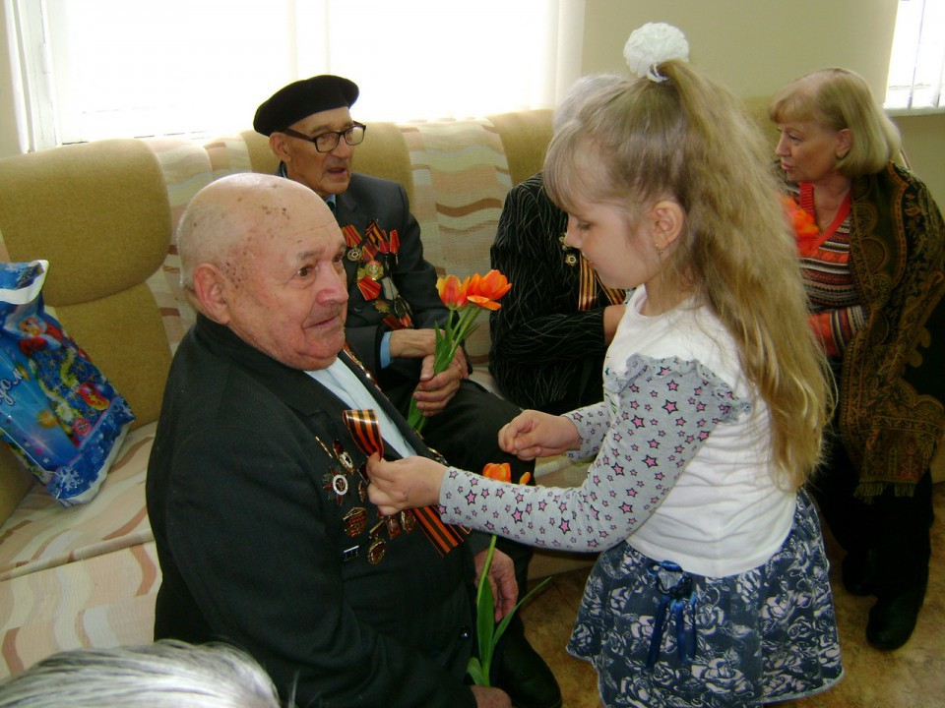
Составление плана работы:
В тесном сотрудничестве с Сельским поселением, составить список пожилых людей с адресами и необходимой помощью. Разбиться на группы по территориальному признаку.
Подведение итогов работы:
- Анализ результатов работы по проекту;
- Информирование администрации школы о результатах реализации проекта;
- Отзывы о работе: дипломы, грамоты, благодарности от школы.
Этапы реализации акции:
1 Подготовительный с 1.09.2015г по 1.10.2015г
2. Основной с 1.10.2015 по 15.03.2016г
3. Заключительный с 16.03.2016 по 20.05.2016г
Сроки реализации: с 1.10.2015 по 20.05.2016 год.

Slide 8
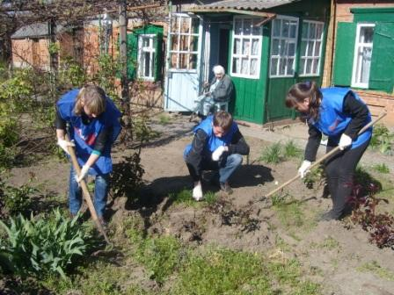
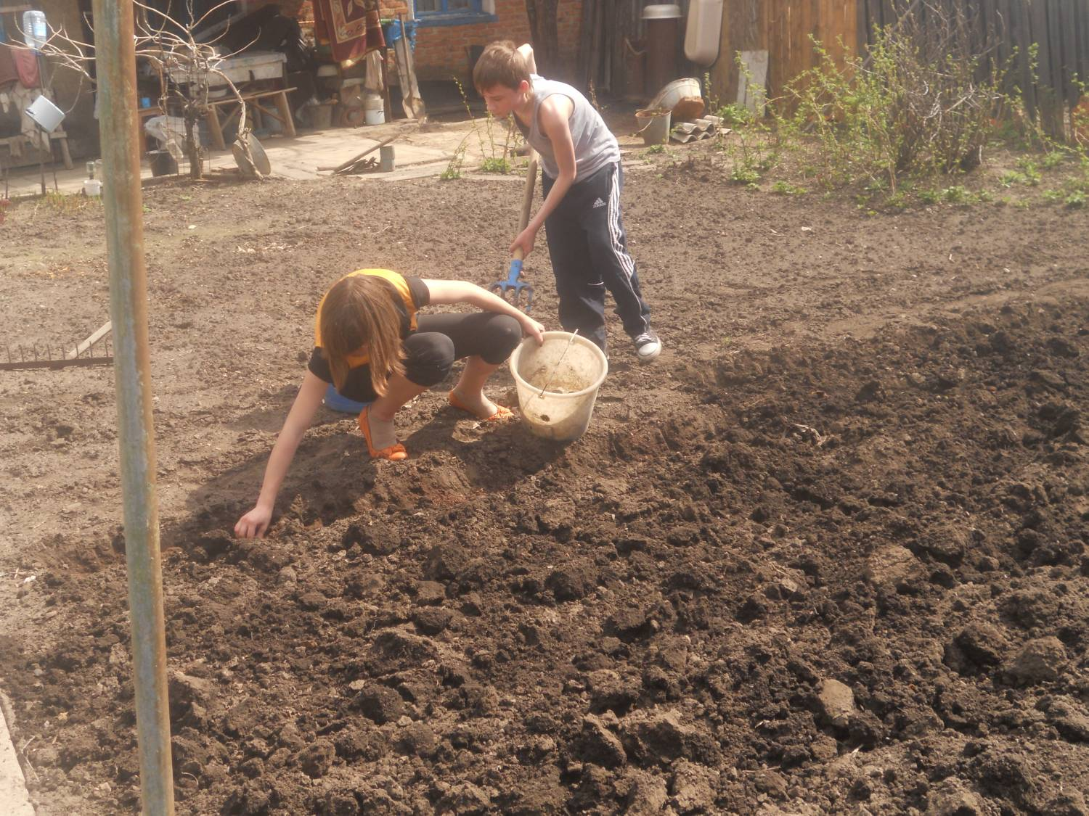
Необходимые ресурсы:
Финансовые расходы в проект не заложены. Необходимая материально-техническая база предоставляется из хозяйства пожилых людей, ветеранов ВОВ.

Slide 9
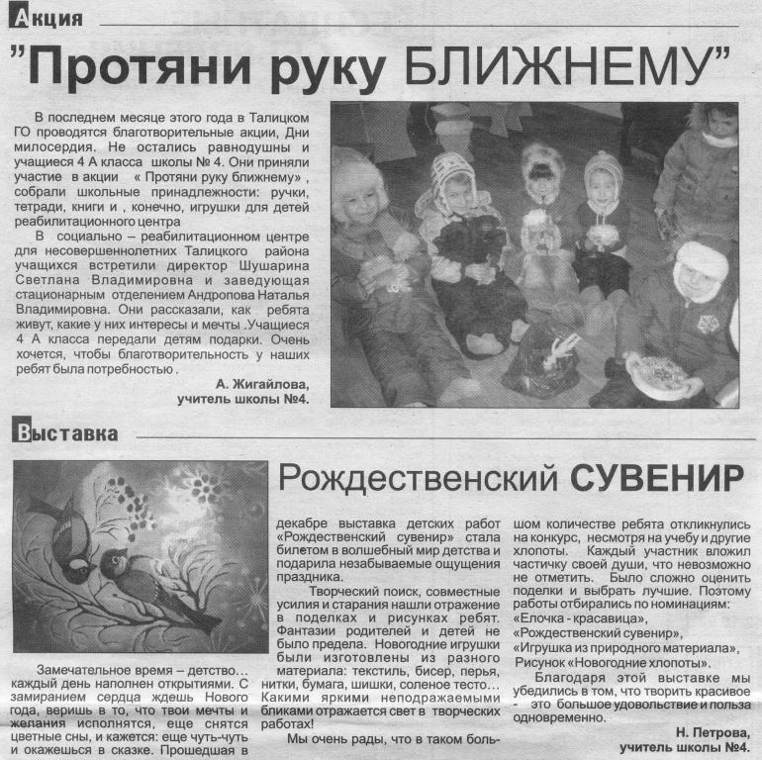
Ожидаемые результаты:
- Апробирование новых форм и методов работы, участие в различных акциях и мероприятиях;
- Внедрение и развитие новых подходов в реализации проекта;
- Приобретение новых социальных партнеров, заинтересованных в проекте;
- Расширение сферы предлагаемых добровольческих акций;
- Освещение работы добровольцев в СМИ.

Slide 10
Заключение
Разработанная нами программа по теме: Модель социально-благотворительной акции «Руки помощи» одиноким пожилым людям, инвалидам, ветеранам ВОВ. Поэтому необходимо проведение модернизации системы оказания социальной поддержки участникам данной акции.
Изучили программные документы РФ по духовно-нравственному воспитанию и социализации обучающихся и нормативные требования к организации волонтерского движения;
Установили тесную связь с одинокими пожилыми людьми, инвалидами, ветеранами ВОВ, оказание действенной практической помощи. Формирование знаний на основе проектно-исследовательской деятельности обучающихся.
Данную программу могут применять в своей работе педагоги-организаторы, педагоги дополнительного образования.

